Slide 1
stres
Przygotowali:
1. Ala Wawrzyniak
2. Kaja Miazek
3. Szymon Bednarski
4. Marcel Hak
5. Bartek Grzyb

Slide 2
Definicje stresu
Stres jako bodziec – sytuacje występujące w naszym otoczeniu mające naturalną zdolność do wywoływania napięcia i silnych emocji. Do teorii związanych z tym rodzajem definicji należą: teoria Elliotta i Eisdorfera, koncepcja Janisa oraz koncepcja zmian życiowych Thomasa Holmesa i Richarda Rahe’a.
Stres jako reakcja – zarówno fizjologiczna jak i psychologiczna będąca odpowiedzią na działanie stresorów (sytuacji wywołujących stres). Do teorii związanych z tym rodzajem definicji należą: homeostatyczna teoria Waltera Cannona czy koncepcja Selyego (GAS, LAS).
Stres jako proces lub transakcja – relacja między jednostką a otoczeniem: transakcyjny model Lazarusa, koncepcja Antonovsky'ego, koncepcja Hobfolla, koncepcja sytuacji trudnych Tomaszewskiego, regulacyjno-informacyjna teoria stresu Reykowskiego.

Slide 3
OBJAWY STRESU

Slide 4
Objawy stresu
Bóle głowy
Bóle kręgosłupa
Kłopoty z trawieniem
Łamanie paznokci
Wypadanie włosów
Problem z wagą

Slide 5
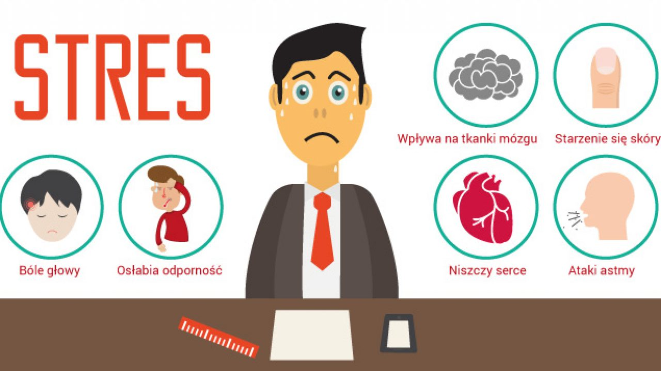
Obrazki

Slide 6
Trzy typy reakcji na stres
Dystres jest reakcją organizmu na zagrożenie, utrudnienie lub niemożność realizacji ważnych celów i zadań człowieka, pojawia się w momencie zadziałania bodźca, czyli stresora.
Eustres to stres pozytywnie mobilizujący do działania.
Neustres to bodziec dla danej osoby neutralny w działaniu, chociaż dla innych bywa on eustresowy lub dystresowy

Slide 7
Jak sobie radzić z stresem
Weź 10 wdechów i 10 wydechów
Odpocznij
Poćwicz
Porozmawiaj z osobą bliską swojemu sercu
Pobaw się zabawkami antystresowymi

